Slide 1
Size Exclusion Chromatography with
Light Scattering Detection
(SEC-MALS)
Light Scattering University
Wyatt Technology Corporation
Santa Barbara, California
Notes:
备注:
请查看每张幻灯片后的备注信息。
请利用每张幻灯片后面的空白处记录笔记。

Slide 2
主要内容
SEC技术与SEC-MALS技术
仪器参数确定
小 结
Notes:
备注:
本节主要概述光散射理论以及如何利用其表征大分子物质. 对于光散射理论部分仅涉及光散射法如何测定大分子物质部分，不包含光散射所有物理理论内容。
关于光散射理论详细内容以及相关信息可参考如下文献：Dr. Phillip Wyatt, “Light scattering and the absolute characterization of macromolecules,” Analytica Chimica Acta 272, 1-40 (1993)。

Slide 3
多角度光散射法：两种测定模式
单机模式 (Batch mode)
M_{w} (weight-averaged molar mass)，R_{z} (z-averaged RMS radius) ， A₂
无法测定：样品多分散性系数（ PDI ）；
联机模式 (Online mode, flow mode)
Molar Mass，RMS ，Distributions，PDI；
Notes:
备注：
Batch Experiment: 样品未经过分离系统分离 样品同样可以使用注射泵（ syringe pump ）或高效液相泵（ HPLC pump ）将样品注入至LS池子中。
SEC (or online) experiment: 样品经过，如SEC ，或FFF等分离系统分离。

Slide 4
什么是 SEC-MALS ?
SEC = Size Exclusion Chromatography（体积排阻色谱）
Size Exclusion Chromatography (SEC) ： 基于高分子分子尺寸大小不同而分离的色谱法。（分子尺寸大小：hydrodynamic volume.）
MALS = Multi-Angle Light Scattering（多角度光散射）
SEC-MALS: 多角度光散射与体积排阻法联用技术
Notes:
备注:
多角度光散射仪能与其它液相系统联用，例如正相（normal-phase）、反相（ reverse-phase ）、以及梯度洗脱（gradient elution）色谱等。若使用梯度洗脱色谱时，示差折光检测器不能作为浓度检测器使用。
关于体积排阻色谱，请参阅以下专著:
S. Mori, H.G. Barth; Size Exclusion Chromatography, Springer Verlag, 1999
W.W. Yau, J.J. Kirkland, D.D. Bly, D. Gillespie; Size Exclusion Chromatography, Wiley-VCH, April 2009
B. Trathnigg; Size-exclusion Chromatography of Polymers, in Encyclopedia of Analytical Chemistry, E. R. A. Meyers, John Wiley& Sons, 2000

Slide 5
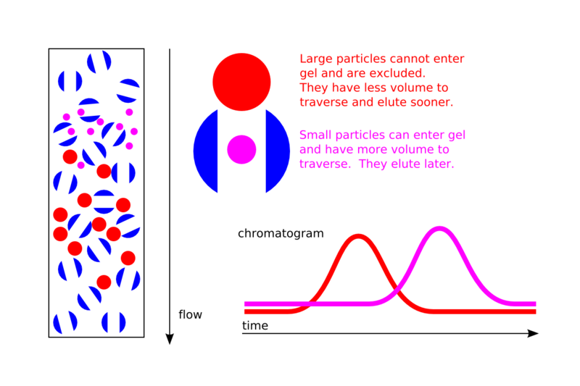
体积排阻色谱
Notes:
备注:
体积排阻色谱法（ Size Exclusion chromatography ），是根据不同的分子具有不同的流体体积而进行分离，而不是根据分子的分子量大小。色谱柱中填充了表面具有很多小孔的填料颗粒。当样品分子随流动相一起流经填料时，尺寸较小的分子能从填料颗粒表面的孔进入其内部。而较大的颗粒（图中为红色）则只能从填料颗粒之间的间隙通过。经过一段时间，样品中含有的不同尺寸的分子由于经过的路径长短不同而实现分离。通过调整填料颗粒表面的孔径大小，可以对一定分子尺寸范围的样品进行分离。
分子的流出体积（elution volume）或保留体积与其流体力学体积密切相关（hydrodynamic volume）。为了建立洗脱体积与分子量的关系，通常将一系列已知分子量的标准品对柱子校正。因此，单独采用柱校正的方法测定未知样品的分子量属于相对分子量。
而光散射测定分子量属于绝对分子量测定法。因为SEC-MALS联用技术不需要任何柱校正。 ASTRA 软件支持柱校正法测定分子量，能同时提供SEC-MALS 与SEC测定的分子量结果。相关信息请参阅（Conventioanl Calibration and Universal Calibration templates ）
重点:
SEC ：相对分子量测定法(强烈依赖与所选分子量标样) ；
SEC-MALS ：绝对分子量测定法；

Slide 6
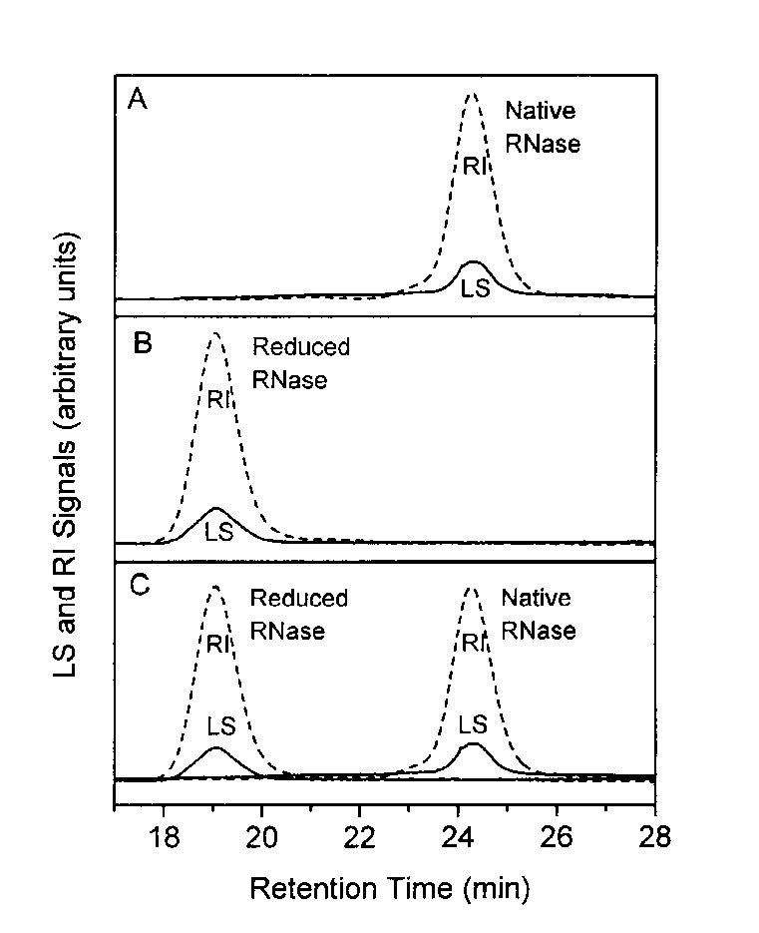
传统SEC 假设弊端
传统SEC 假设待测样与标样性质相似：
构象相似；
密度相似；
与柱填料无任何相互作用。
Size exclusion chromatography of native and reduced, carboxymethylated Rnase
Adapted from “Size-exclusion chromatography with on-line light-scattering, absorbance, and refractive index detectors for studying proteins and their interactions” by J. Wen, et al., Anal. Biochem. 240 155–166 (1996).
Notes:
备注:
Native RNase，Reduced Rnase摩尔质量几乎无差别，而在传统SEC测试中，其结果差异大（依赖于保留时间）；
当待测样品与标样的分子构象、密度以及与柱填料具有不同相互作用时，柱校正测定分子量的方法不再适用。
而生物大分子其构象会随环境的变化而变化，因此，这类物质的构象信息通常是未知。
而合成高分子，其支化程度决定其分子构象的紧凑程度。

Slide 7
高分子表征的需要
多分散性样品: M_{n}, M_{w}, M_{z}, PDI (M_{w}/M_{n})
单分散性样品: 检测，识别聚集体以及各组分的数量。
Mw
Mw
RI
LS
LS
RI
Dextran
BSA
Notes:
备注:
具有多种聚集体的样品，如单体、二聚体、三聚体以及寡聚体等其分子量分布曲线为典型的台阶式。代表性样品为：牛血清蛋白（Bovine Serum Albumin），该样品经SEC分离后，呈现单体、二聚体、三聚体等信息。
而对于多分散性样品，其分子量分布曲线为连续曲线。

Slide 8
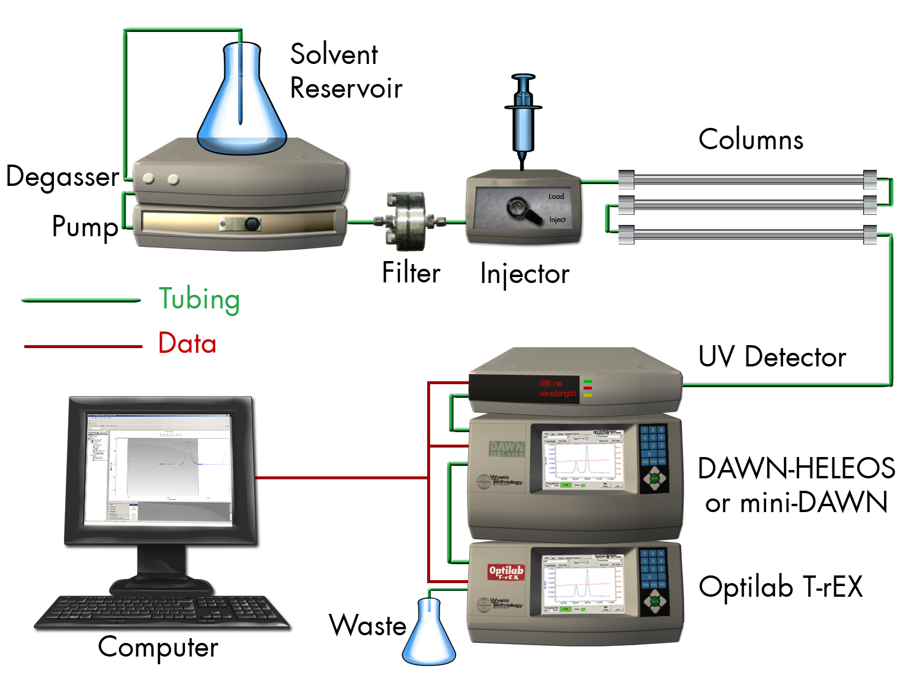
典型光散射与色谱联用配置
Notes:
备注:
在SEC系统中添加光散射仪非常容易。但确保流动相无尘和不含颗粒物是光散射试验成功的关键。这些颗粒的来源可能为：空气中的尘埃、SEC柱子脱落的填料颗粒以及流动相含有的粒子。
新买的柱子填料往往容易脱落，但一般多使用流动相冲洗，脱落现象会逐渐减弱。但如果泵压不稳，波动较大会引起柱子填料持续脱落。这种现象在刚开始提高泵流速时比较明显。
流动相自身是否产生粒子物质，与流动相成分以及配制方法密切相关。这种现象在高纯度的有机溶剂中很少见。但水相体系时，可能问题会较为突出。一般可以在配制完流动相，使用0.1um膜过滤，并进行脱气处理。若加入0.02 % (w/v)叠氮化钠能起到抑制微生物作用（通常效果很好）。

Slide 9
SEC - MALS 测定法几点建议
对于水相体系，建议使用0.1 µm 对流动相过滤；而对于有机相体系，建议使用0.2 µm 对流动相过滤；
使用在线脱气装置（In-line degasser）；
添加在线过滤器（ In-line membrane filter ）：
水相体系：PEEK 材质在线过滤器；有机相体系：不锈钢材质在线过滤器；
逐步增加或降低流速，切不可大幅度调整流速；
* 以上建议有助于延长泵、柱子的寿命（即使不使用光散射仪）。
Notes:
备注:
保持系统流速恒定，并持续或将溶剂回流处理冲洗系统，能最大程度减小柱填料的脱落。
Wyatt 溶剂回流控制器Orbit自动控制溶剂循环 (可通过Astra软件或仪器控制面板控制)

Slide 10


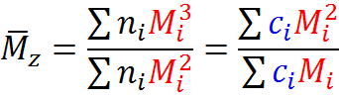

摩尔质量 - 定义
Number average molar mass:
Weight average molar mass:
Z-average molar mass:
色谱洗脱曲线中，每一洗脱体积其摩尔质量由光散射仪测定。
色谱洗脱曲线中，每一洗脱体积其浓度浓度型检测器测定。
Notes:
备注:
n_{i} 是分子量为M_{i}的分子数目。
质量浓度与分子量M_{i}和数量浓度n_{i}成正比。
粘均分子量定义为:
式中 a为Mark-Houwink 方程中指数。
ASTRA 报告出 uncertainty weighted average molar mass: 式中 σ_{Mi} 是色谱图洗脱切片图计算分子量的不确定度。
ASTRA 报告出两种多分散性指数值:
M_{w} / M_{n} (polydispersity index, PDI)
M_{z} / M_{n}

Slide 11
范例：摩尔质量计算
范例:
2 个分子 (“1-mer” 和 “9-mer”)
平均质量是1mass
Notes:
备注:
例如单个分子质量分别为1-mer 和9-mer 的两个分子经分离系统完全分离开。在 Debye plot 中，以上分子浓度片段分别可由浓度检测器测定，假设浓度为“1”，结合LS信号值，Astra软件自动计算分子量：M_{n}， M_{w}，M_{z}。
如果色谱系统未将以上分子分离，且同时洗脱出来。ASTRA 软件根据浓度检测器测定值“2” ，结合光散射数据M_{w} =8.2，计算M_{n} 和M_{z} 结果。其结果分别为：M_{n} = 8.2, M_{w} = 8.2, and M_{z} = 8.2.
换言之，M_{n} ，M_{z} 只有在分离效果良好情况下才准确。而 M_{w} 不依赖于分离效果。 *留意样品与柱填料具有相互作用时的拖尾情况。

Slide 12
多分散性样品的摩尔质量
M_{w}
M_{p}
M_{z}
M_{n}
RI
LS
M_{n} < M_{v} < M_{w} < M_{z}
M_{w} 直接有LS测定
良好的SEC分离效果是精确测定摩尔质量的重要前提。
Notes:
备注:
M_{n} 表示数均分子量，它是高分子较低摩尔质量分数的函数。 M_{n} 与高分子的柔性（ flexibility）和粘着性（tackiness）有关。该值可由渗透压法（osmotic pressure）直接测定。
M_{w} 表示重均分子量，它是高分子较高摩尔质量分数的函数。M_{w} 与高分子的强度（strength）, 张力（tensile）以及抗冲击性（impact resistance）有关。 M_{w} 由光散射法直接测定。
M_{z} 表示 Z- 均分子量，它是高分子高摩尔质量分数的函数。M_{z} 与高分子脆性（brittleness）有关。 M_{z} 可由离心法或沉降速度法直接测定。
M_{v} 表示粘均分子量（与粘度检测器联用时显示该值）。该值可由粘度法直接测定。
M_{p} 表示峰尖分子量。该值显示的是峰尖处洗脱体积（保留体积）对应的分子量。
M_{n} ， M_{w} ， M_{z} 计算结果是基于每一切片（每一保留时间）中组分具有单分散性。
如果不同分子量的组分同时洗脱出来，则M_{n} ，M_{z} 计算值将不准确。而M_{w} 不会受到影响
图中 40 kDa Dextran测定结果如下: Mn 2.942e+4(0.2%), Mp 3.465e+4(0.0%), Mv n/a, Mw 4.076e+4(0.1%), Mz 5.596e+4(0.1%), M(avg) 4.977e+4(0.0%).
Polydispersity Mw/Mn 1.385(0.2%), Mz/Mn 1.902(0.2%).

Slide 13
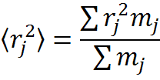
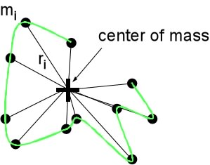

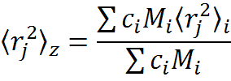
均方根半径 （旋转半径）
Mean Square Radius:
单分子链中质量为m_{j}链段
m_{j}
Root Mean Square (rms) Radius r_{g}:
r_{j}
多分散性高分子：Z-average Mean Square Radius
z-average mean square radius 直接由MALS测定 。
Astra 直接计算出数均、重均以及z-均方根半径。
Notes:
备注:
均方半径（mean square radius ， ），表示质心的质量分布。该值等于r_{j}平方的质量分数加权平均值。
该值的测定无需任何构象假设! z-均方根半径(R_{z} ) 对于任何构象的分子都是准确的，该值的测定不需要浓度检测器。因为散射光强度与浓度和摩尔质量成正比
为什么称为 z- 均半径？对于理想柔性高分子，其摩尔质量与均方根半径成正比。 因此， R_{z} 计算公式与z-均分子量非常相似。
ASTRA 软件可以计算数均方半径，重均方半径:

Slide 14
模板参数创建与系统有效性确认
模板参数创建（Template Generation ）:
归一化系数（Normalization coefficients） 激光光电二极管检测能力差异修正
延迟体积（Alignment ）： 检测器间管路体积。
宽峰校正（Band broadening）： 样品稀释效应修正。
仪器系统有效性确认（System Validation）
Notes:
备注:
光散射系统与HPLC系统联用时，除需要检验系统工作是否正常外，归一化系数、延时体积等常数需要进行测定。通常使用的单分散性、各向同性的标样有：水相体系：BSA ；有机相体系：30 kDa 窄分布聚苯乙烯（ polystyrene ）。
将数据收集并处理完后，可以保存为模板（save as template），用于测定其它待测样品。使用此template测定其他样品，将无需重新alignment、band broadening。除非更换LS至RI或UV至LS间管路。
养成定期测定标样的习惯。随时排除仪器潜在问题。

Slide 15
建立仪器参数: “第一针” -- BSA
LS 90°
UV
ASTRA 通过仪器配置自动识别、标记不同仪器、并存储数据。也可以支持第三方检测器如UV、RI等。
Notes:
备注:
查看“电子版”培训材料中Software tutorials – LSU Guided tutorials – SEC-MALS_WTCH。练习Normalization、alignment、band broadening。

Slide 16
数据分析- Baselines
设定LS与浓度信号基线
设定基线时，其应覆盖可能的基线漂移区。
Notes:
备注：

Slide 17
数据分析 – Peaks
LS
UV, RI
单分散性高分子：选峰范围对结果影响很小。
多分散性高分子：选峰范围对结果影响较大。
Notes:
备注:
对于多分散性样品，由于LS与RI信号不重合，因此，定峰的起点与终点必须LS与RI同时具有高于基线的信号。因为摩尔质量的计算即需要LS信号（质量），也需要RI信号（浓度）。

Slide 18
数据分析– Normalization
使用各向同性的高分子对（不包含90度角）不同角度光电二极管相对于90度进行归一化。
修正光电二极管灵敏度及几何形状差异。
归一化要求:
各向同性散射体
必须用流动相配制。
同一检测池中使用。
常用归一化标样
水 相: 10,000 - 40,000 g/mol dextran, pullulan,
BSA (0.02 μm 过滤头)
有机相: 10,000 - 40,000 g/mol polystyrene 或 PMMA
Notes:
备注:
用于归一化（Normalization）的标样可以是单分散或多分散，但其半径分布不能超过10 nm。
更换溶剂时，必须重新做归一化。例如0.1M NaNO₃水溶液更换为0.2M NaNO₃水溶液就需要重新归一化。但对于绝大多数盐溶液，其归一化系数间差异较小。相同溶剂需重新归一化的周期需根据系统情况而定。

Slide 19
光散射信号叠加图（ Overlay plots ）
归一化后，光散射信号叠加图可以评价归一化效果：
归一化效果；
是否存在杂散光（Stray light）；
流通池污染，池窗污染等。
Baseline 设定是否合理。
Notes:
备注:
查看归一化样品的LS Overlay plot，该方法可以评价归一化效果的好坏。具体方法为：Systems – Methods – Light scattering – Diagnostics – detectoroverlay；
各向同性散射体，如 BSA 或 30 kDa PS，不同角度散射光信号完全可以重合。而对于 图中（第1或2被洗脱出来）大的聚集体，因半径超过10nm，其散射光信号不能很好 的重合，这些聚集体属于非各向同性散射体。

Slide 20
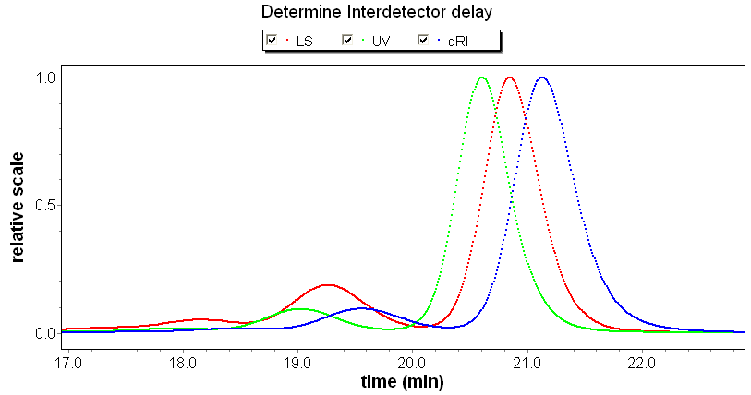
数据分析: Alignment
修正LS与浓度型检测器之间管路体积 。
UV
LS
RI
只有单分散性样品才能使用Alignment
Notes:
备注:
UV 、 LS 、 RI 三检测器联用时，管路连接顺序为UV 、 LS 、 RI 。因而出峰时间的先后与仪器在管路中次序一致。
为了计算光散射信号对应的浓度信号，必须将3个信号重叠。只有这样才能根据某一保留时间对应的浓度，再根据光散射信号计算其摩尔质量
而信号重叠的功能可由ASTRA软件中 Alignment 模块完成。

Slide 21

Alignment & Band Broadening 修正
为什么使用单分散性样品修正?
LS & RI 信号重合
单分散性样品
Notes:
备注:
上图中显示了分子量为Mw样品的LS & RI 峰信号重叠情况。
对于单分散性样品峰，LS 信号仅与 RI 信号成正比。因此，两信号能很好的重合。
但实际情况是，即使使用单分散性样品两信号并不能很好的重合，这是为什么呢？
(请参阅band broading相关讨论).

Slide 22
Alignment & Band Broadening 修正
为什么不能使用多分散性样品 ?
LS
RI
多分散性样品LS & RI 不可能重合 (不能使用alignment修正)
Notes:
备注:
上图中显示分子量为Mw样品的LS & RI 峰信号重叠情况。
对于多分散性样品峰，LS 信号同时随RI 信号以及分子量变化而变化。因而，较高分子量的片段信号强。造成LS 信号与RI 信号不能很好重叠。这种样品不能用于校正检测器管路之间的延迟体积，即不能使用alignment功能。
若需准确测定检测器之间管路体积，必须使用单分散性样品（monodisperse sample）一般可以使用蛋白单体（include protein monomer）或分散度小于1.05的分子量标样。
提示：右旋糖酐（Dextran）为多分散性样品，小于50kDa只能用于归一化（Normalization） 。

Slide 23
检测器间的宽峰效应：Band Broadening
样品随流动相依次经过DAWN 、 RI时，导致峰变宽
宽峰效应致使 LS & RI 分离
Mw data
Notes:
备注:
经过分离的样品随流动相流过不同检测器时，往往容易被稀释。因而， LS & RI 信号不能完全重合。致使Mw 曲线变形。然而，贯穿与整个峰信号的绝大部分的Mw是准确的。
当洗脱峰很窄时，如样品经过高分离率的SEC柱分离后，宽峰效应（band broadening effect）将更加显著。
具有多分散性样品洗脱峰通常较宽，其宽峰效应基本可以忽略。

Slide 24
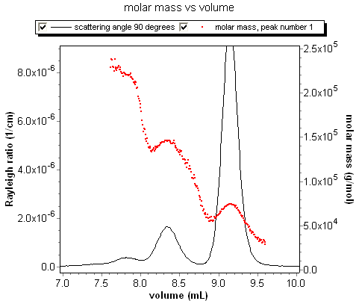
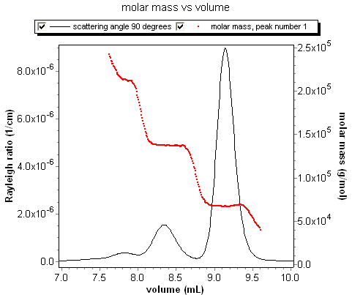
检测器间的宽峰效应：Band Broadening
ASTRA 能修正检测器间的宽峰效应
Notes:
备注:
ASTRA软件中的宽峰校正模块能对较窄的峰修正。
宽峰校正在以下试验中非常重要：a. 与在线粘度检测器联用；b. 蛋白复合物分析。

Slide 25
仪器参数
参数 | 详细信息 | 与SEC 、溶剂有关? | 与样品种 类有关?
Calibration | 90° LS detector （甲苯体系） | No | No
Normalization | 同一检测池, 同一溶剂 同一各性同向散射体 | Maybe | No
Delay Volume & Band Broadening Correction | 相同检测池， 不同检测器间管路, 单分散性样品 | No | No
Notes:
备注:

Slide 26

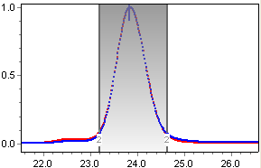
Zimm Plot 与 Debye Plot
Zimm Plot ：在单机试验中，进样系列浓度不能太低。
Debye Plot ：在联机模式下，仅需要1个浓度（低浓度）。
两者拟合数据的数学公式： Zimm Formalism:
其它拟合公式: Debye, Berry, Random Coil
Notes:
备注:

Slide 27


Zimm 公式的 Debye Plot
以 对 作图
R_{rms}²
1/M_{w}
拟合度为1时：高分子 rms radius < 50 nm
纵坐标截距：1/M_{w} ；
斜率与rms radius 平方成正比。
Notes:
备注:
改写后的光散射方程为(A₂ = 0)：
Debye Plot 显示的是某一保留时间（某一浓度）的摩尔质量和均方根半径。

Slide 28
Zimm 公式
ASTRA软件中显示某一保留时间下的摩尔质量与均方根半径
6.528 e+4 g/mol
1st order fit
Zimm – 适合小到中等尺寸的高分子 (RMS radii < 50nm).
Notes:
备注:
除LS Overlay Plot外，Debye plot 同样可以用于评价归一化效果。

Slide 29
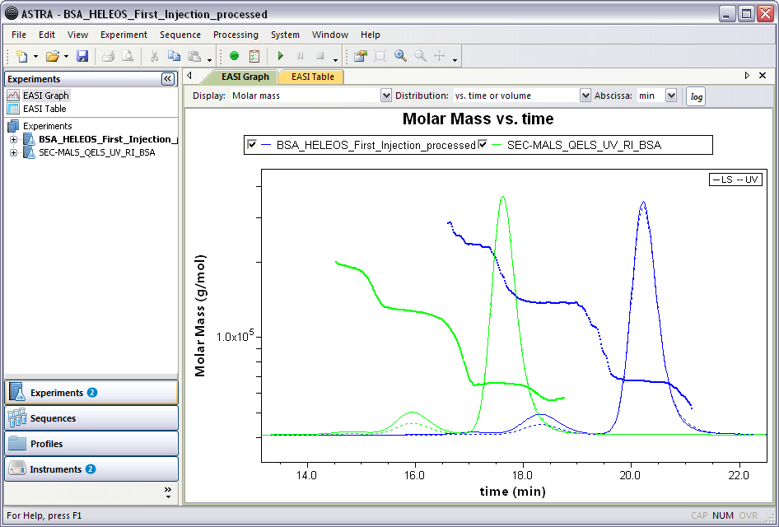
数据分析- Distribution Plots
Molar Mass
EASI Graph 可查看更多类型的图
LS
RI
Notes:
备注:

Slide 30
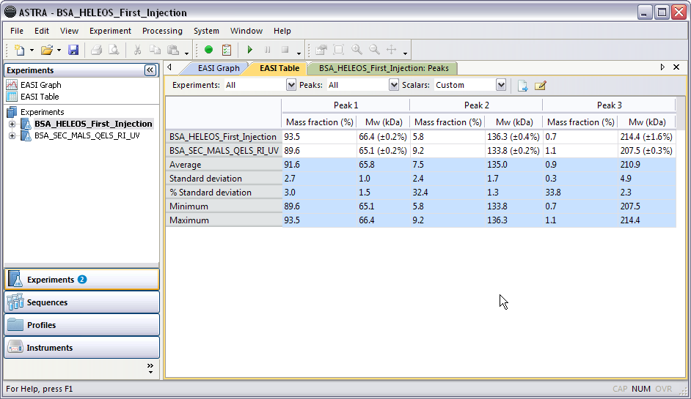
数据分析- EASI Table
EASI Graph 可比较不同试验结果

Slide 31
EASI Graph：摩尔质量分布曲线
Mw
BSA
LS
RI
Mw
Polysaccharide
LS
RI
拟合数据可以处理信噪比较低区域的散射数据
Notes:
备注:
摩尔质量较大但浓度较低的样品，其光散射信号依然非常显著。

Slide 32
均方根半径分布曲线
RI
LS
RMS radius fit
1st order exponential
RMS radius
拟合数据可以处理信噪比较低时的散射数据
Notes:
备注:
图例为具有较低的信噪比（signal-to noise ratio）的样品均方根半径分布曲线。此种情况下可以使用拟合曲线描述信噪比差的部分。

Slide 33
摩尔质量与均方分半径分布： 累计摩尔质量与均方根半径
Molar Mass
HA4
HA2
HA3
RMS Radius
HA4
HA2
HA3
Notes:
备注:
Mw 与 Rg的累计分布曲线（Cumulative distribution）。图例以三种不同多糖（HA）为例。Y轴刻度范围：0 – 100%。代表了peak区域中各组分质量分数累加范围。
计算累计分布曲线的过程如下: （1）计算流出样品总质量。若浓度的测定以每一保留体积的切片方式计算，则总质量是浓度与单位保留体积的乘积； （2）计算单位保留体积对应组分的摩尔质量； （3）单位保留体积切片对应的摩尔质量与相应浓度按质量依次增加的次序分类； （4）将摩尔质量有低至高与对应组分浓度乘以浓度与单位保留体积，并加和，最后除以样品的总质量，即样品组分的累计分布曲线。

Slide 34
摩尔质量与均方分半径分布： 微分摩尔质量与均方根半径
Molar Mass
HA3
HA2
HA4
RMS Radius
HA4
HA2
HA3
Notes:
备注: 微分分布曲线（Differential distribution）使用与累计分布相同的数据，但Y轴代表曲线与横坐标所在封闭区域面积为1时，曲线上的任意值。而该封闭区域代表所选峰区域内100%的物质。

Slide 35
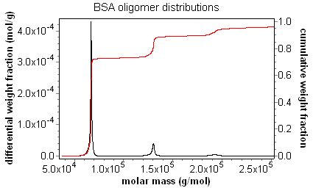
BSA ：累积与微分摩尔质量分布曲线
累积分布（ cumulative distribution ）可判断样品聚集体情况，如寡聚体等样品呈现台阶式分布；每一组分含量可由台阶高度决定。
微分分布（differential distribution ）可判断某一分子量范围的组分质量百分含量。
Notes:
备注:

Slide 36
分子构象图（ Conformation）
判断多分散性样品
对于rms radius > 10 nm样品* ，M_{w} 和 rms radius 同时可以测定；
* 而半径 <10 nm时，M_{w} 与特性粘度或QELS 数据可以揭示分子构象信息。
棒状（Rod）: 长度与 rms radius 、M成正比；
无归线团（Random coil）: 末端距与 rms radius 、 M^{1/2} 成正比；
球形（Sphere）: 球体半径与 rms radius 、M^{1/3} 成正比；
棒状 (斜率 = 1)
无归线团 (斜率 0.5–0.6)
log r_{g}
球形 (斜率 = 1/3)
log M
Notes:
备注:
若粘度检测器与光散射仪联用，可以将特性粘度对分子量作图（log(intrinsic viscosity) vs. log (M_{w})），从而得到Mark-Houwink-Sakurada (MHS) 方程.
式中：η 表示特性粘度；a 为方程中幂指数，该值与高分子构象或紧凑性有关。

Slide 37
构象图了解高分子支化信息
以 log(rms radius) 对 log(M_{w}) 作图
HA3 Slope: 0.49
HA2 Slope: 0.48
HA4 Slope: 0.18
Highly branched molecule
Notes:
备注:
通过比较高分子与其对应直链高分子的构象图斜率，可以了解高分子支化程度。
图例中显示三种不同多糖的构象图信息（多糖：hyaluronic acid）。
若高分子分子量低（可能半径很小），则可以利用特性粘度（Intrinsic viscosity）了解高分子支化程度。
ASTRA 不仅可以通过rms radius vs. molar mass 图揭示支化信息；同样可以通过intrinsic viscosity vs. molar mass图揭示支化信息。
通过比较支化高分子与其对应的直链高分子，可以计算支化高分子支化度（branching ratio）、支化单元数（branching per molecule ）、长链支化（long chain branching） 。

Slide 38
小 结
单机模式 vs. 联机模式
SEC-MALS ：M_{n}，M_{w}，M_{z}，PD，分子构象
SEC-MALS 试验: 散射光强度，浓度， dn/dc (Debye plot, A₂)
建立 SEC-MALS 系统参数: normalization，alignment/band broadening
摩尔质量与均方半径分布曲线：Easi Graphs
构象图：log R_{g} vs. log M_{w}
Notes:
备注:

Slide 39
附 录
Zimm, Debye, Berry, or Random Coil 公式适用范围
公 式 | y 轴 | 应用说明
Zimm |  | 10 to 100 nm most linear
Berry |  | 100 to 200 nm instead of Zimm plot
Debye |  | Wide size range, Generally higher fit order
Random Coil |  | Assumes random coil conformation
Notes:
备注:
根据试验条件不同，选择正确拟合方法有助于数据结果分析。M_{w} 、R_{g} 具体计算方法请参阅 ASTRA software manual 。

Slide 40
Zimm Formalism
范例: 多糖 (从肠膜明串珠菌提取)
3.613e+7 g/mol
39.4 nm
1st order fit
Zimm – 对小至中等尺寸的分子较为适合（均方根半径达50nm）。该范围内的分子，使用Zimm比Debye 拟合其线性更好。因此，可以使用较低的拟合度。
Notes:
备注:
若 M_{w} > 1 ×10⁶ Da ，低角度 LS 数据尽可能保留。
ASTRA 除提供Zimm、Debye、Berry、Random Coil公式分析数据外，还提供特定分子模型分析法，如球形分子、无归线团分子、棒状分子等。

Slide 41
Berry Formalism
范例: 多糖 (从肠膜明串珠菌提取)
1.166 e+8 g/mol
63.1 nm
2nd order fit
Berry – 该拟合法适合分子尺寸较大的高分子（均方半径> 100 nm ）；该范围内的分子，使用Berry比Zimm拟合，其线性更好。因此，可以使用较低的拟合度。
Notes:
备注：

Slide 42
Debye Formalism
范例: 多糖 (从肠膜明串珠菌提取)
4.514 e+7 g/mol
39.4 nm
2nd order fit
Debye – 使用范围广；拟合线并非一定是直线；因此，需要设定较高的拟合度。
Notes:
备注：

Slide 43
Random Coil Formalism
范例: 多糖 (从肠膜明串珠菌提取)
7.717 e+7 g/mol
52.9 nm
Random Coil – 该拟合法使用理论的形状因子P(θ) 代替拟合多项式。该方法假设该高分子在溶液状态下呈无归线团状。
Notes:
备注：

